Slide 1
FOLLOWDUCKY/ עבודה לשיפור ציון
יהונתן לחמן

Slide 2


אז מה הרעיון?
התקפה שתעקוב לאחר משתמש ותשלח לי את השם משתמש וסיסמא לאתר כלשהו שמוגדר מראש.
החלטתי כמטרה למצוא סיסמא של מורה בוובטופ

Slide 3


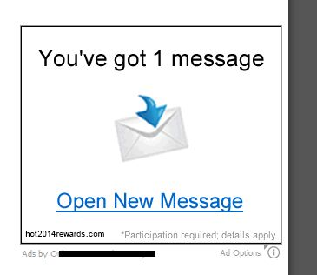

איך זה קורה???
4 שלבים:
ההשתלה של הקוד
ההסנפה עד לאתר
המעקב של המקלדת
השליחה של הסיסמא אליי

Slide 4
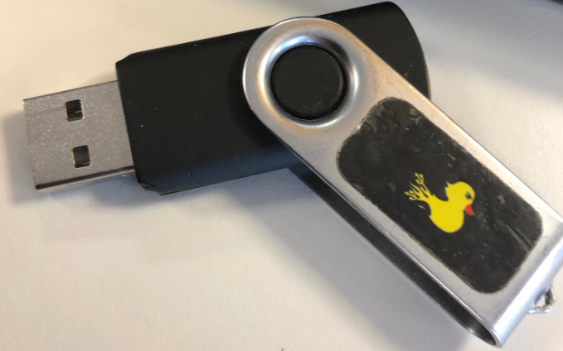
שלב ראשון- ההשתלה
באמצעות RUBBER DUCKY!
השתלה דרך הורדת תוכנה למחשב של המותקף תוך שניות

Slide 5
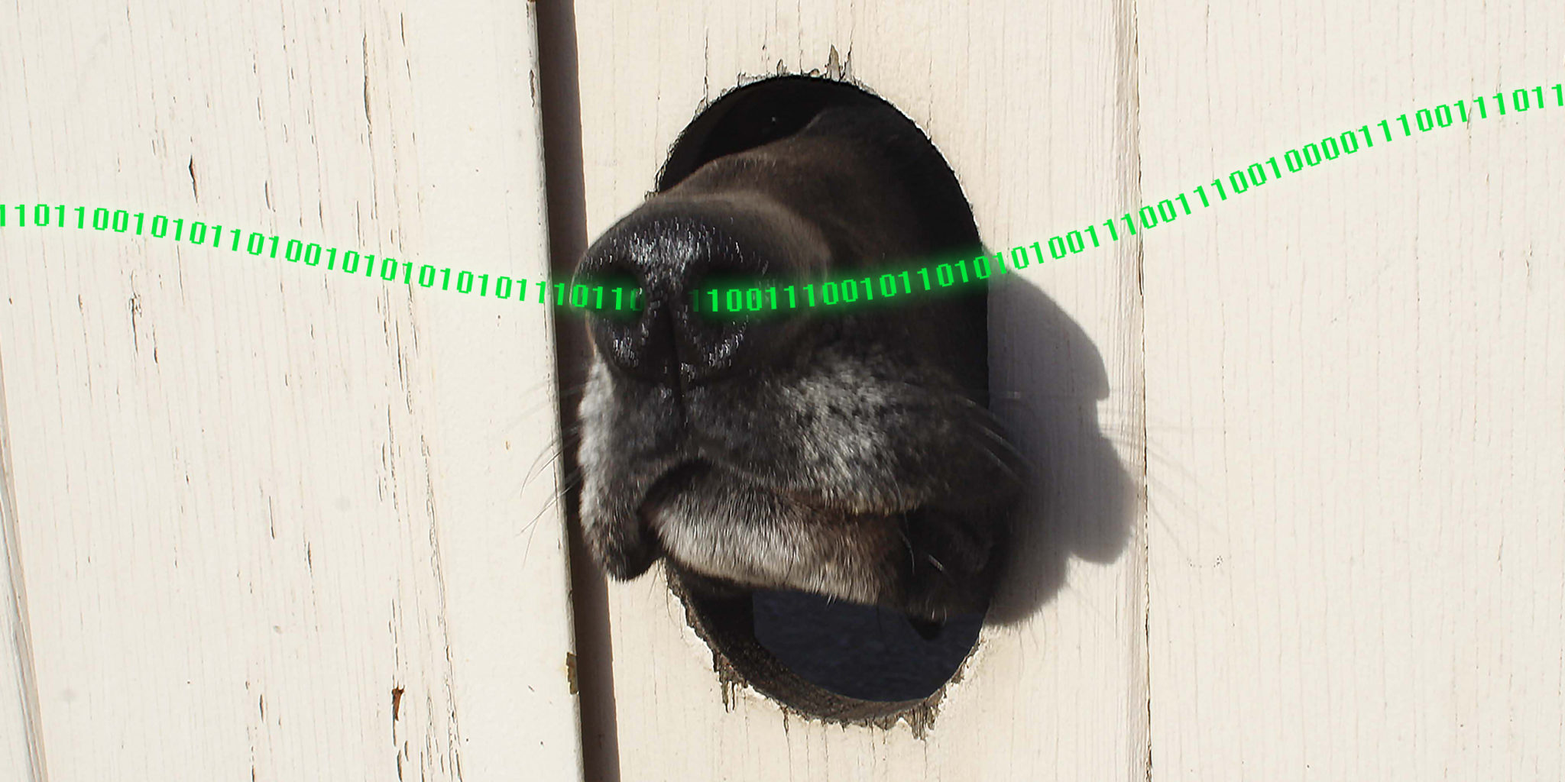
השלב השני – ההסנפה
מסניף פקטות תפעל ותחכה עד שתזהה שהמשתמש נכנס לאתר
במקרה שלנו זה הוובטופ

Slide 6


השלב השלישי - המעקב
המסניף פקטות יקרא ל keylogger
יעקב לאחר הסיסמא עד שמסניף יפסיק

Slide 7



שלב אחרון - שליחה
עוד לא החלטתי איך בדיוק השליחה תתבצע, חשבתי על כמה דרכים...

Slide 8

דמו – שלב ראשון

